Slide 1
Mjesec borbe protiv ovisnosti
ovisnost o mobitelima i ovisnost pušenja među mladima
Athina Dimić Arambašić, Lovro Polkak, 8.a

Slide 2
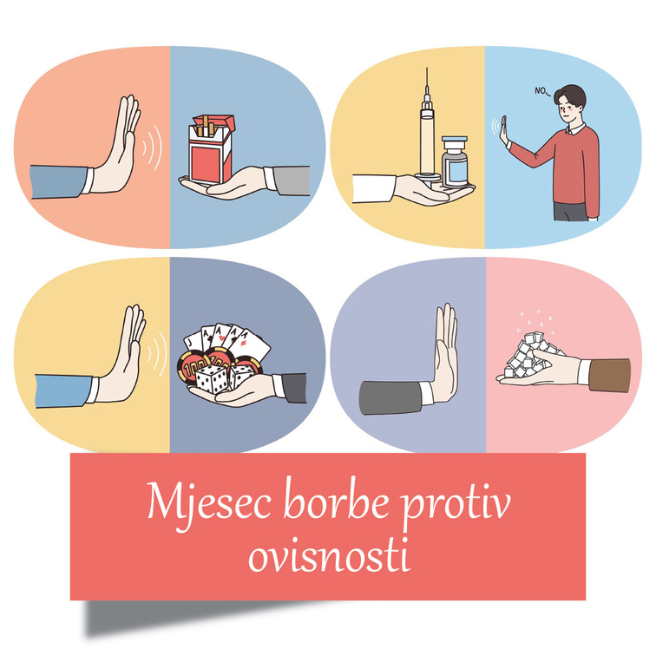

Što je Mjesec borbe protiv ovisnosti?
  Obilježava se svake godine od 15. studenoga do 15. prosinca
  Cilj: Skretanje pozornosti na zdravstvene, psihičke i socijalne opasnosti svih oblika ovisnosti
  Uz već poznate ovisnosti, sve su prisutnije moderne ovisnosti među mlađim generacijama

Slide 3
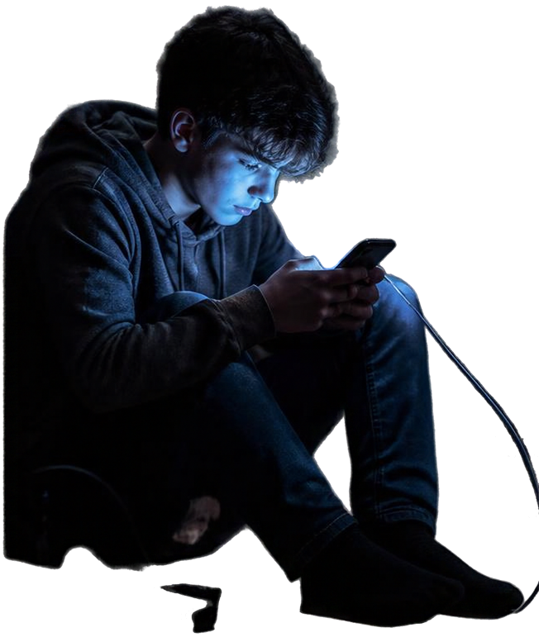
Ovisnost o mobitelima i tehnologiji
  Prekomjerno korištenje pametnih telefona, društvenih mreža i videoigara
  strah od odvojenosti od mobitela ili gubitka mrežne veze
  Aplikacije dizajnirane da drže korisnike što duže aktivnima (beskonačno scrollanje / doomscrolling).
  Utjecaj na svakodnevicu: Smanjena sposobnost dugotrajne koncentracije i učenj

Slide 4
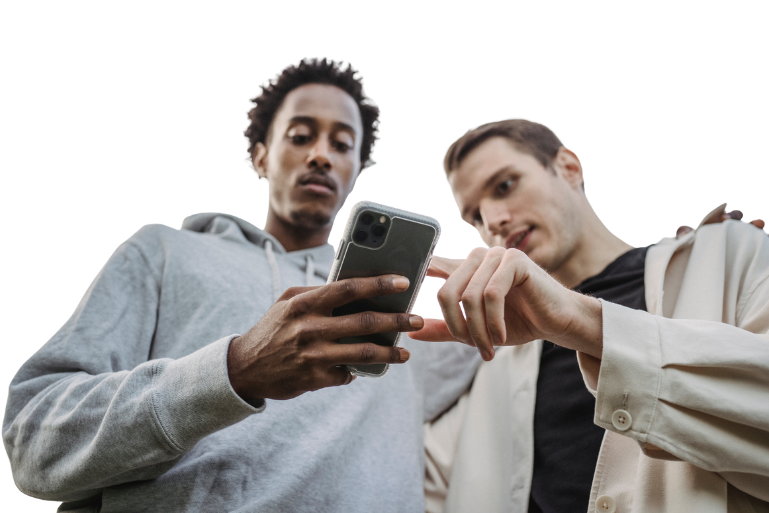
Utjecaj ekrana na psihofizičko zdravlje
  Poremećaj spavanja: Plavo svjetlo utječe na lučenje melatonina (lošiji san i umor na nastavi).
  Socijalna izolacija: Zanemarivanje izravne komunikacije s vršnjacima
  Mentalno zdravlje: Povezanost s anksioznošću,i osjećajem uspoređivanja.
  Fizičke posljedice: Nedostatak kretanja, nepravilno držanje tijela i zamor očiju.

Slide 5
Ovisnost o pušenju i novi trendovi
  Opasnosti nikotina: Izaziva brzu fizičku i psihičku ovisnost, osobito kod mladih u razvoju.
  E-cigarete, Vape: Pogrešan dojam neštetnosti zbog ugodnih arome i atraktivnog dizajna
  Pritisak okoline: Često započinje kao želja za pripadanjem grupi.

Slide 6
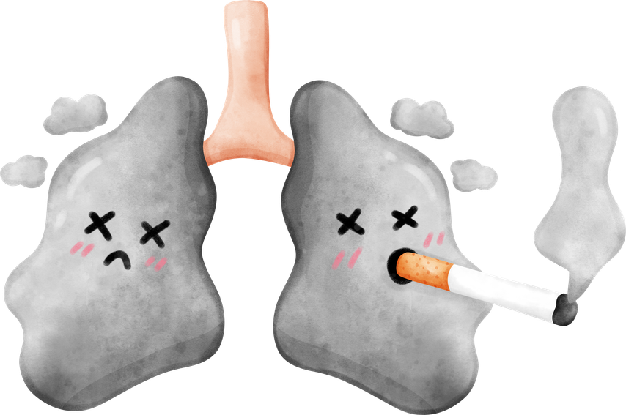
Zašto je ovo problem cijele zajednice?
  Zdravstveni rizici: Oštećenje dišnih putova, krvožilnog sustava i stvorena trajna ovisnost.
  Značajan trošak novca koji bi se mogao usmjeriti na korisnije aktivnosti i hobije.
  Loš ugled:Štetni utjecaj na vršnjake koji ne konzumiraju te proizvode.

Slide 7
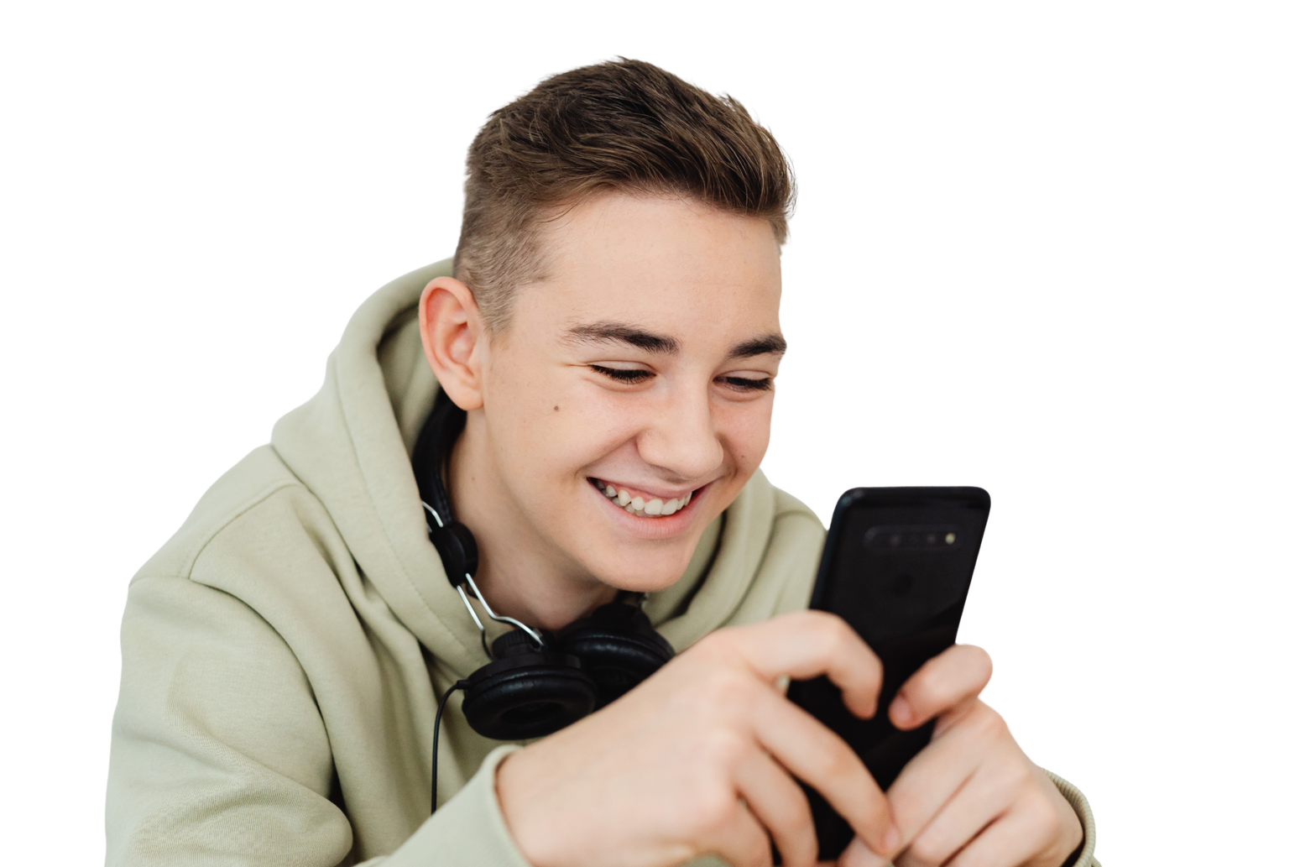
Zbog čega tinejdžeri ulaze u krug ovisnosti?
  Pritisak vršnjaka: Osjećaj da moramo pristati na nešto (E-cigarete, mreže) kako bismo bili prihvaćeni u društvu.
  Strah od propuštanja informacija ili događaja koji gura prema neprekidnom provjeravanju mobitela.
  Bijeg od stresa: Korištenje ekrana ili nikotina kao brzi način za nositi se sa školskim stresom, umorom ili dosadom.
  kontrola: Misliti da "možemo prestati kad god hoćemo", iako mozak u razvoju puno brže razvija ovisnost.

Slide 8
Aktivnosti za zamjenu od ovisnosti
  Fizička aktivnost i sprot: trening, trčanje bicikla ili igra u parku
  Kreativni hobiji: umjetnost, crtanje, glazba, izrada nečega rukama
  Druženje uživo: razgovori, šetanje, i društvene aktivnosti ili igre

Slide 9
Imate li pitanja?
Hvala na pažnji!
Athina Dimić Arambašić i Lovro Poljak,8.a

